Slide 1
Reconstructie Plantage
M a a s l a n d
Verdiept plantsoen
Groen parkeren
Het aantal straat- en trottoirkolken gehalveerd

Slide 2
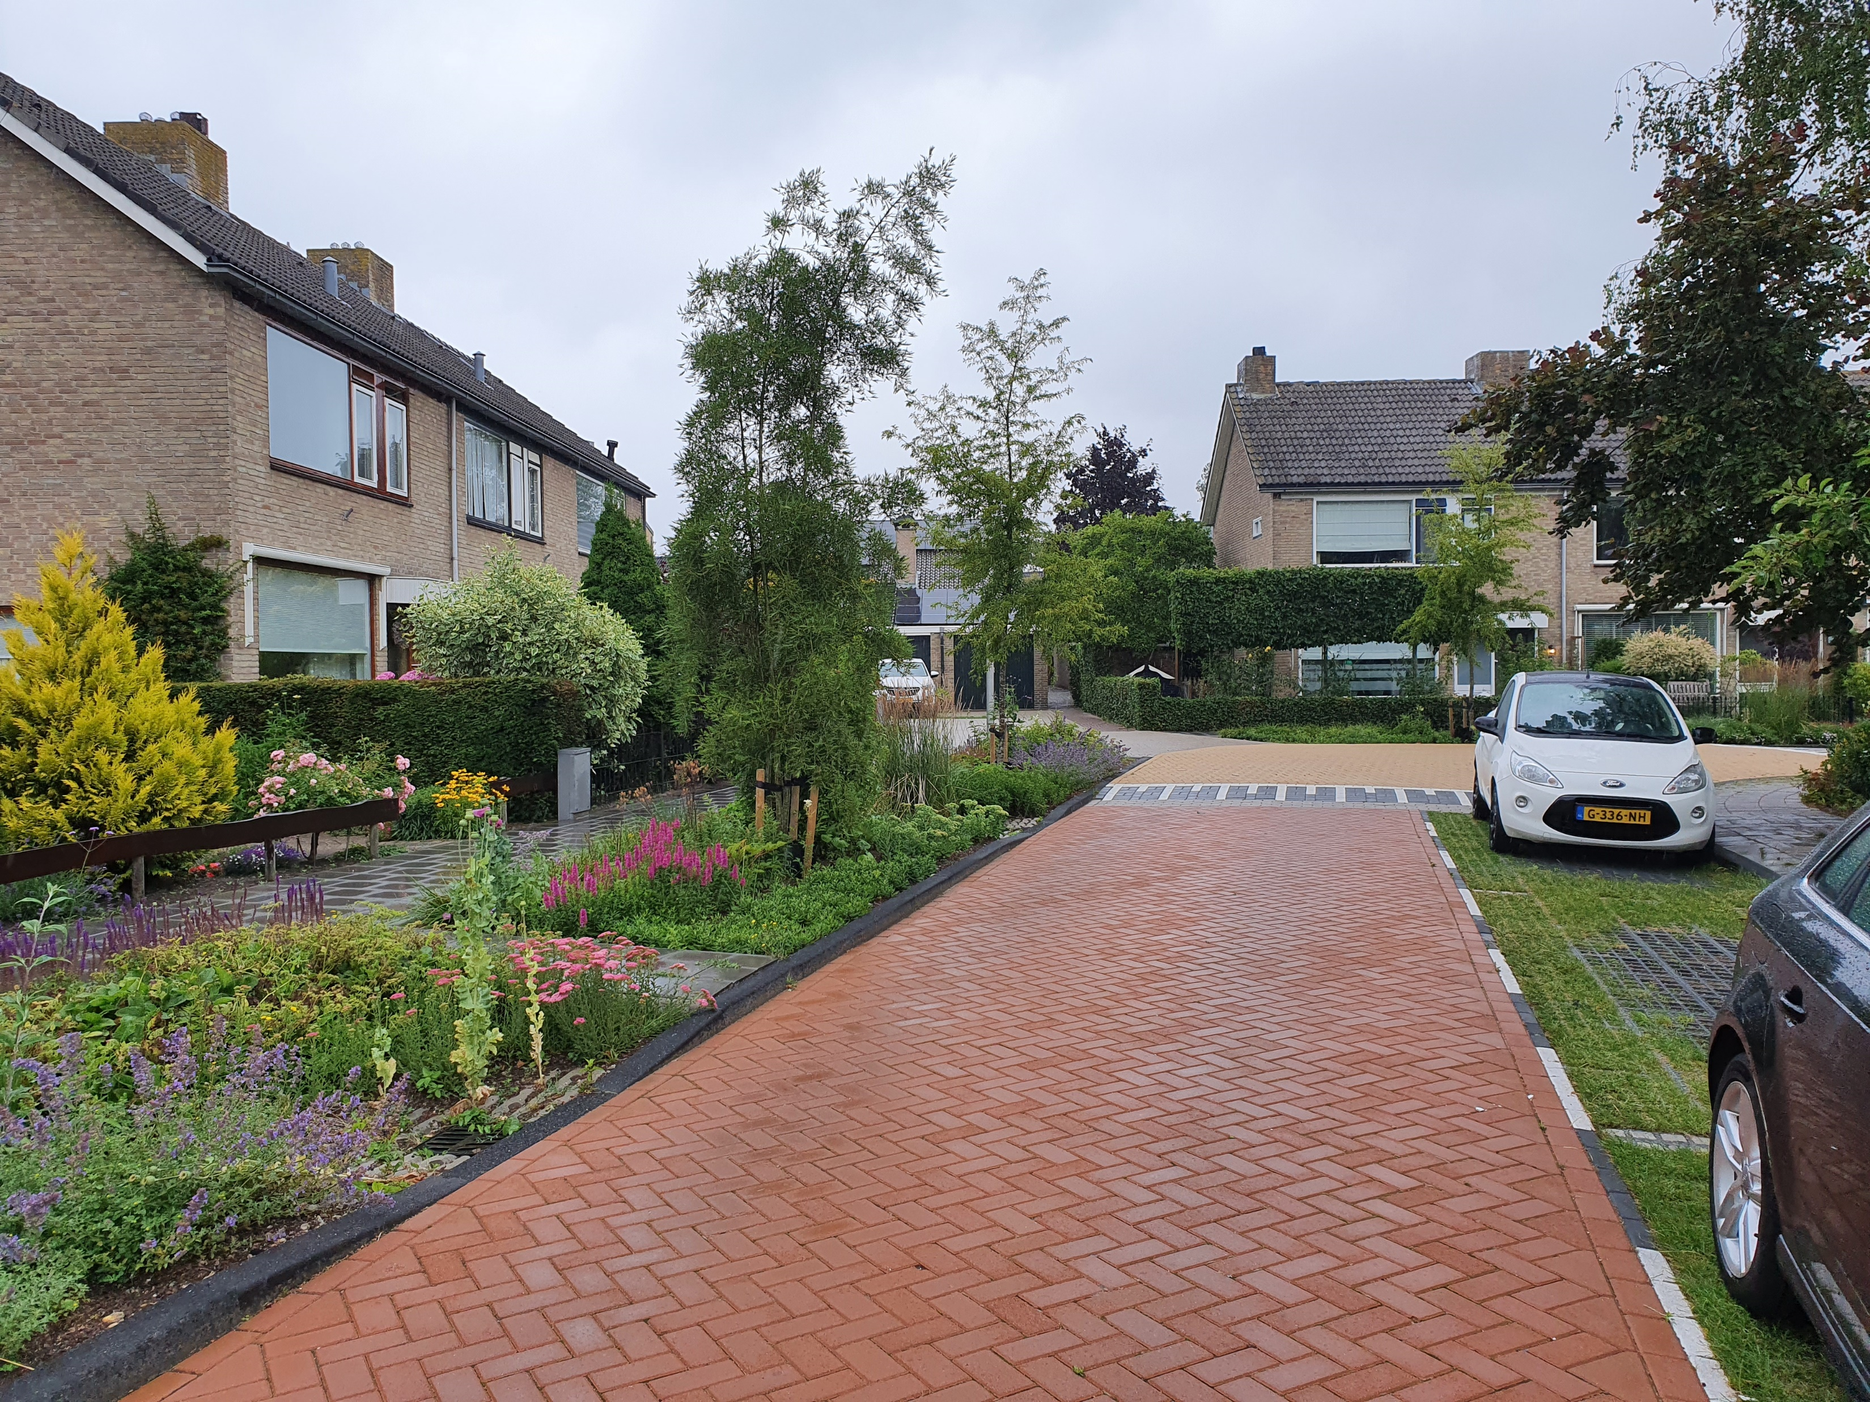
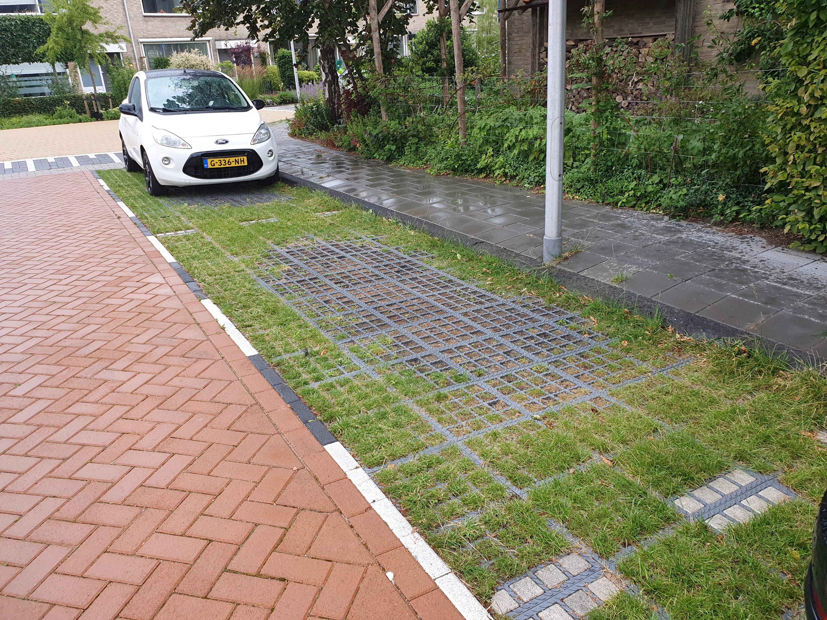
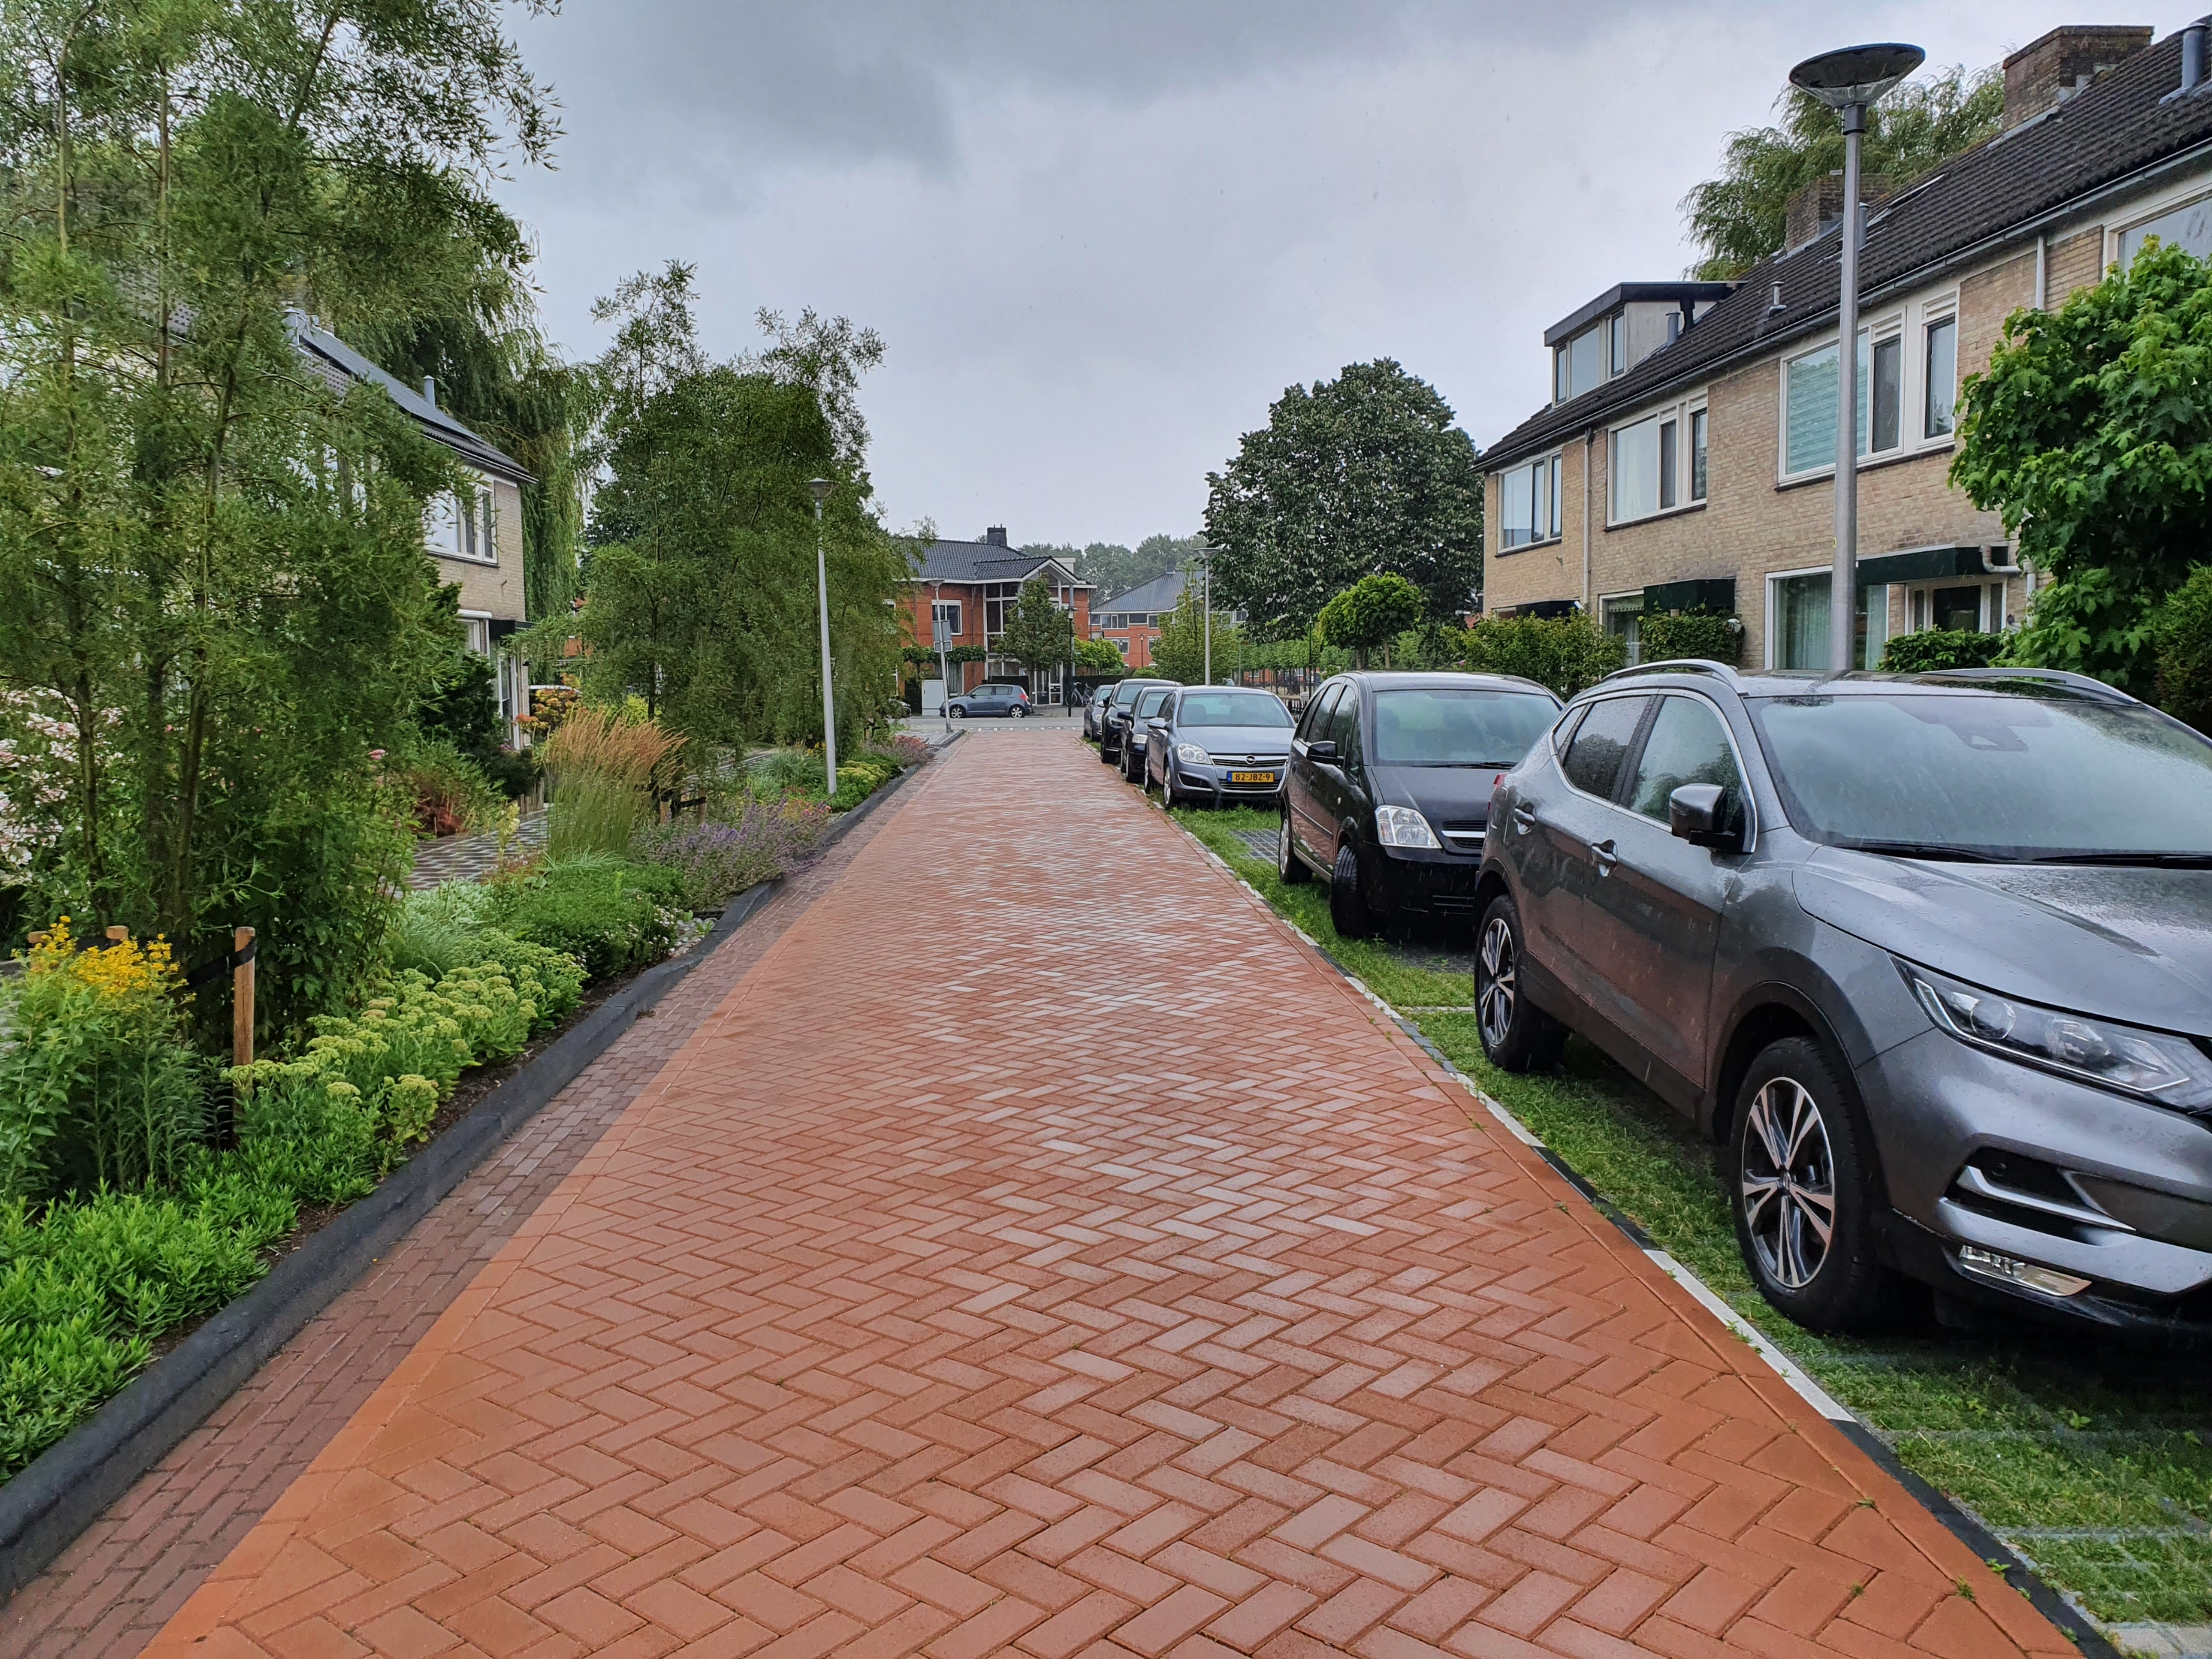

Slide 3
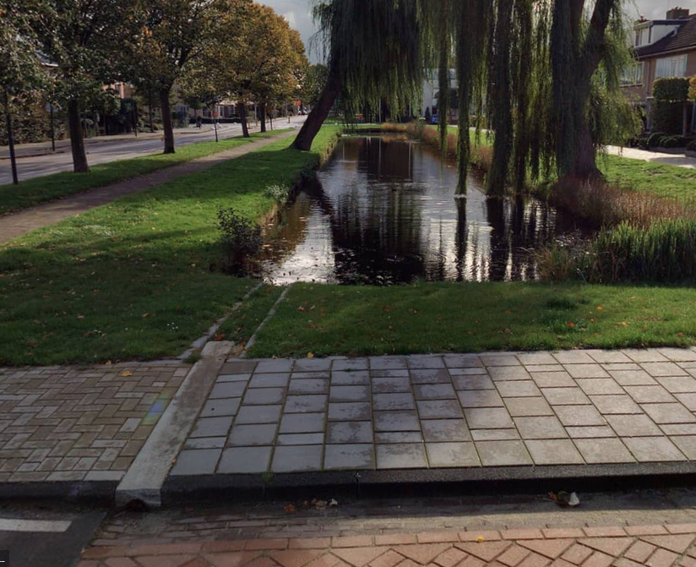
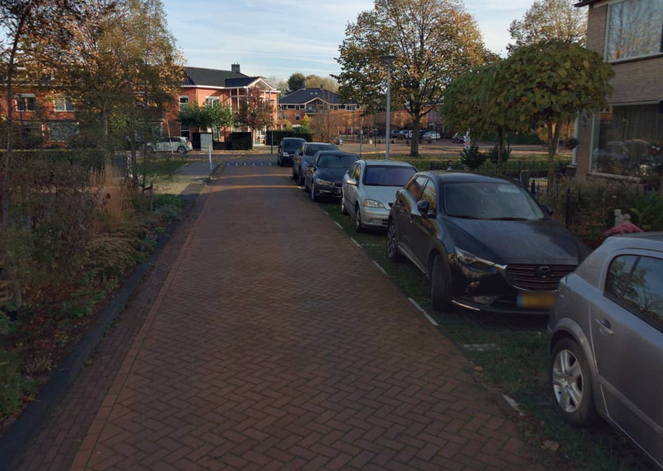
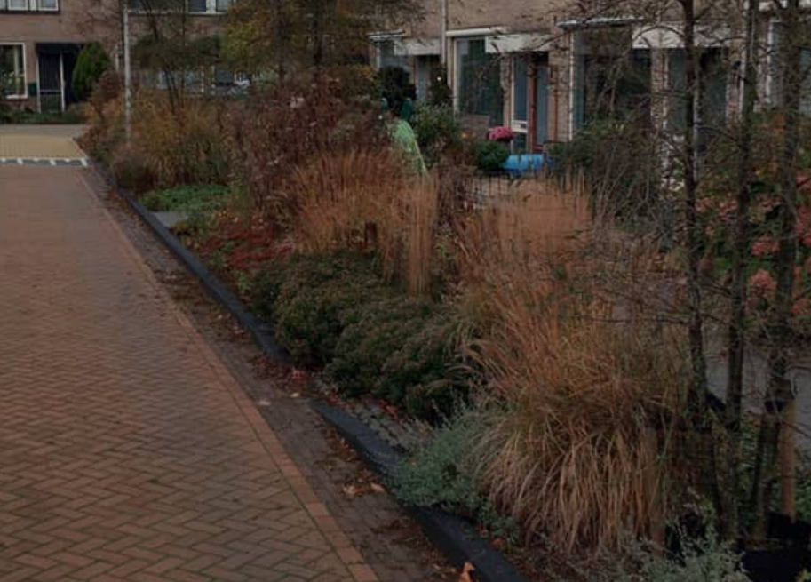
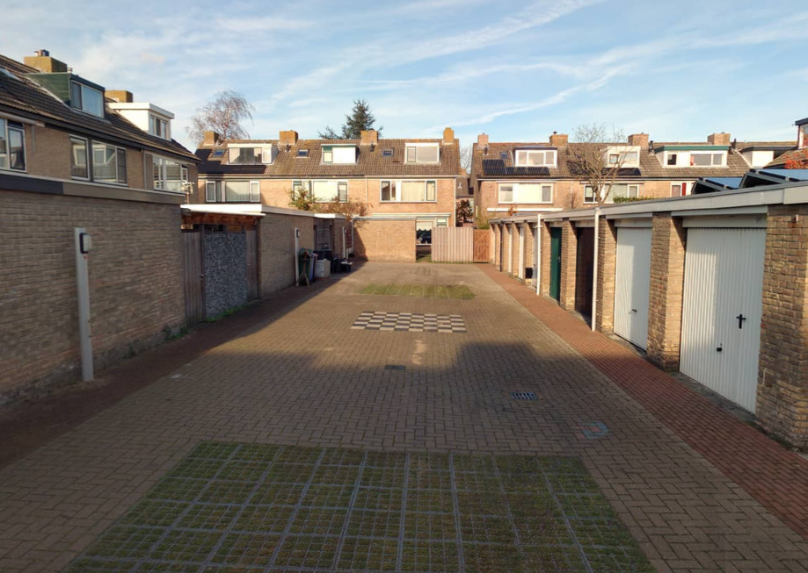
Holle heipaal. Voor de afvoer van hemelwater onder het trottoir door.
Het beeld na 5 jaar.
Verlaagde trottoirband

